Slide 1
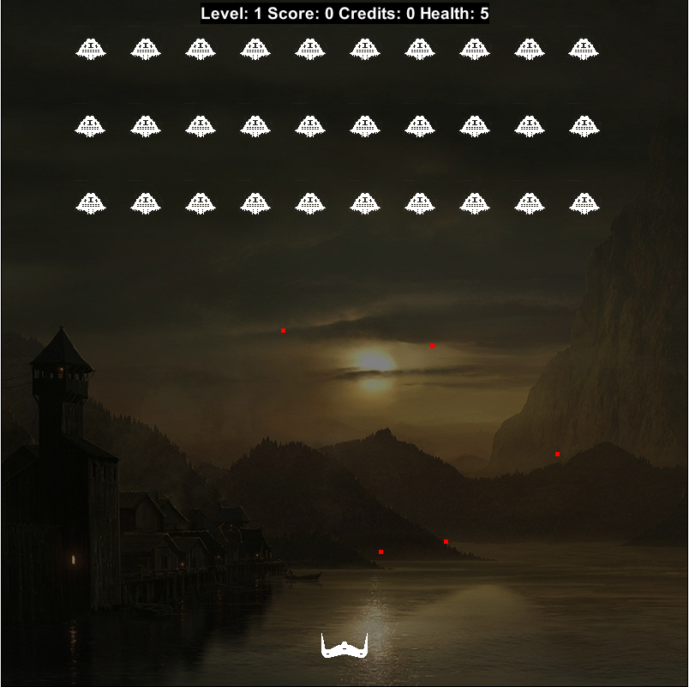
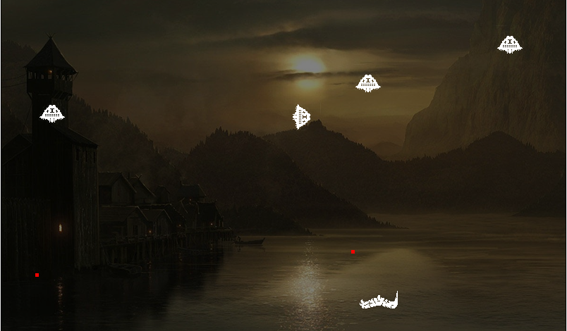
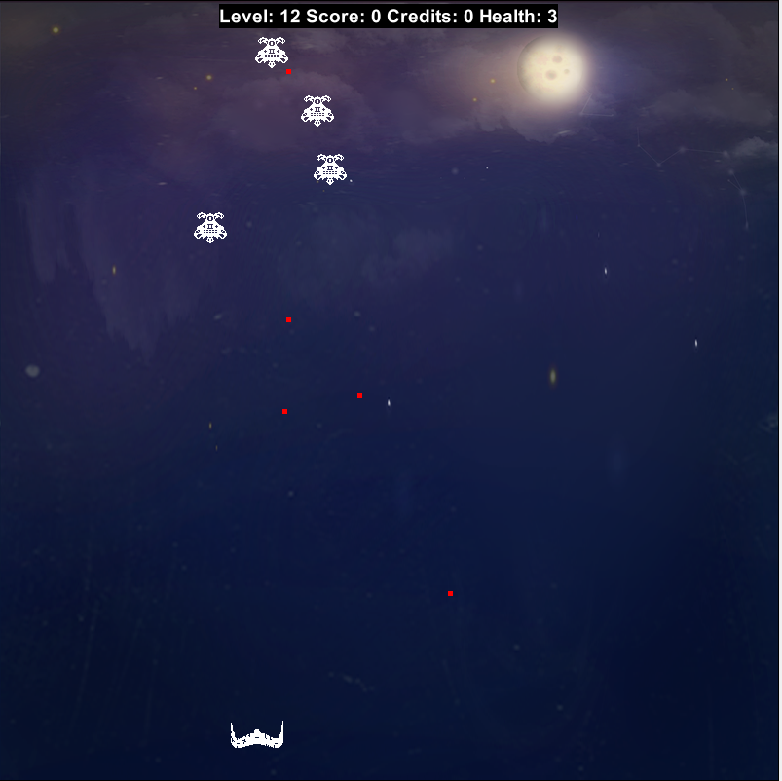

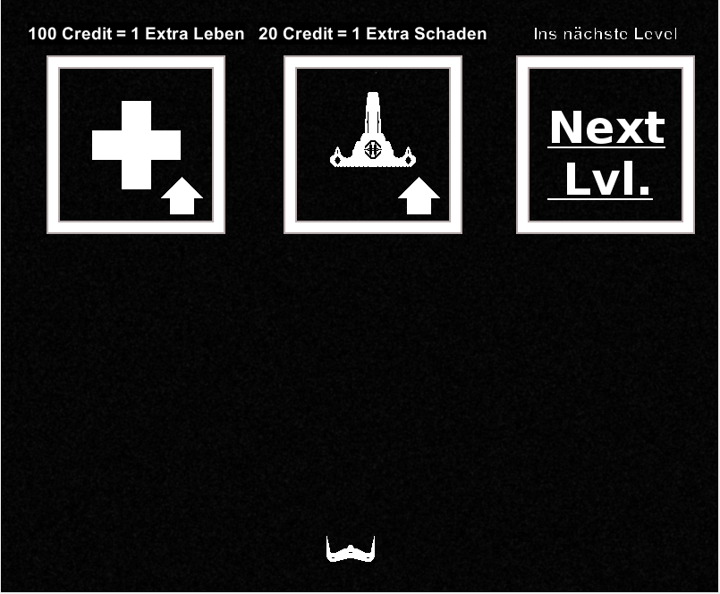
Fakultät IV – Wirtschaft und Informatik
Hochschule Hannover  Postfach 92 02 61  30441 Hannover
Greenfoot Space Invaders
Greenfoot Startprojekt WiSe 2017/2018 Team 1
Lucas, Max, Simon, Steven, Tim
15 Level – 5 Gegner
Rette die Galaxie!
Gegner bewegen sich horizontal
Die Geschichte
Der Heimatplanet, die Erde wird von den Außerirdischen angegriffen. Nun liegt es an uns unseren Planeten zu verteidigen! Die Angreifer haben die komplette Armee ausgelöscht – nur noch Du und Dein Schiff sind übrig. Der Kampf scheint hoffnungslos verloren. Nun liegt es an Dir!
Die Gegner
Die Außerirdischen, namens „Alpha-Centauris“ wollen mit aller Kraft unser Sonnensystem erobern, um unser System als Stützpunkt für weitere Angriffe auf andere Spezien zu nutzen.
Es gibt vier verschiedene Angreifer…
Rekrut
Leutnant
Major
Offizier
General
Gegner bewegen sich auch vertikal
Bewegung der Gegner passt sich dem Spielverhalten an
Steuerung vom Schiff
Das Schiff kann wahlweise mit [A],[D] gesteuert werden. Außerdem wird die Leertaste zum Schießen benutzt:
[A] nach links bewegen
[D] nach rechts bewegen
[LEERTASTE] schießen
Erspielte „Credits“ gegen Verbesserung tauschen
Projektteam:
Leitung: Prof. Dr.-Ing. Holger Peine (holger.peine@hs-hannover.de)
Studierende: Lucas Reich, Max Beckmann, Simon Süwer, Steven Streller, Tim Haase

